Slide 1



Niveau
Niveau
Français
1AC
Période de remédiation
Palier Semaine 2
1
Séance 4
Rebrassage : réviser les acquis des trois séances de remédiation.

Slide 2

Repérage dans la période de remédiation
Rebrassage : consolider et réviser les acquis travaillés lors des trois séances de remédiation.
Consolidation
Révision
Post-test
S1
S2
S3
S4
S1
S2
S3
S4
S1
S2
S3
S4
S1
S2
S1
S2
S3
S4
S5
S6
S1
S2
S3
S4
S1
S2
Test de
validation
Palier 2

Slide 3
Repérage dans la semaine
Séance 1
Tâche 1 : Lire sans faute des mots contenant le son « g » et « j ».
Tâche 2 : Identifier les relations entre les personnages.
Séance 2
Tâche 1 : Lire avec précision des mots contenant le son « s » ou « z ».
Tâche 2 : Identifier l’action d’un personnage.
Séance 3
Tâche 1 : Lire des mots avec les finales «-elle», «-ette», «-erre» et «-esse».
Tâche 2 : Identifier ce que cherche un personnage.
Séance 4
Rebrassage : consolider et réviser les acquis travaillés lors des trois séances de remédiation.

Slide 4
Orientations didactiques pour cette séance
Tâche à réussir par les élèves
Lire correctement les mots avec les sons « g », « j», « s », « z », « ette », « esse», « erre» et « elle» .
Identifier les relations entre les personnages.
Identifier l’action d’un personnage.
Identifier ce que cherche un personnage.
Stratégies et outils didactiques
La stratégie enseignée pendant le modelage et pratiquée pendant le reste de la séance est :
Prononcer correctement les mots avec sons « g », « j», « s », « z », « ette », « esse», « erre» et « elle» .
Poser la question avec « Que? », « qu’est ce que ? », et « Qui? ».
Eléments de feedback
Pendant le feedback, attirer l’attention des élèves sur les erreurs fréquentes suivantes :
Le « s » ne se prononce pas comme « z ».
Le « g » ne se prononce pas comme « j ».

Slide 5




Icônes pour l’enseignant
Pages réservées à l’enseignant
Consignes et explications données aux élèves (à dire à haute voix)
Page dans le livret de l’élève
Activité prioritaire à réaliser en classe
Activité optionnelle à omettre en cas de manque de temps

Slide 6

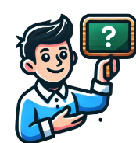


Icônes pour l’élève
Contrat de classe
J’utilise l’ardoise pour répondre
Pratique autonome
Pratique guidée en binôme

Slide 7

Structure de la séance
1
Ouverture de la séance
05 min
2
Lecture fluence
25 min
3
Compréhension de l’écrit
20 min
4
Clôture de la séance
05 min

Slide 8



Ouverture de la séance
5 min

Slide 9





Qui peut me rappeler la signification de ces icônes ?
Contrat de classe
Demander à 3 élèves au hasard

Slide 10
Qui peut me rappeler la signification de ces icônes ?
Contrat de classe
Demander à 3 élèves au hasard
Je participe activement. Je lève la main pour participer
Je prête attention quand l’enseignant parle
Je prête attention quand d’autres camarades répondent à l’enseignant
Si quelque chose n’est pas clair, je pose des questions
Je fais mes devoirs en classe et à la maison avec sérieux

Slide 11

Atelier de lecture fluence
25 min

Slide 12
Déclaration de l’objectif

Slide 13



Dans cette séance de rebrassage, nous allons réviser les sons suivants :
Lire sans fautes des mots contenant le son « g » et « j ».
Lire avec précision des mots contenant le son « s » ou « z ».
Lire des mots avec les finales «-elle», «-ette», «-erre» et «-esse».

Slide 14
Vous allez passer au tableau, à tour de rôle, pour lire ces syllabes à haute voix.
En cas de difficulté, apporter un feedback immédiat et rappeler les règles déjà apprises.

Slide 15
Travail en binôme : un élève lit correctement le mot et l’autre corrige si c’est nécessaire.
Encourager les élèves à se corriger mutuellement. Inverser les rôles .

Slide 16

Lisez ces syllabes à haute voix. Travaillez individuellement.
Désigner quelques élèves au hasard. Apporter un feedback immédiat.

Slide 17
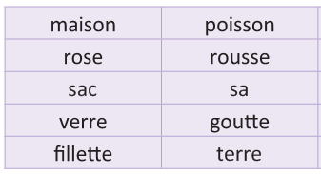
Vous allez passer au tableau, à tour de rôle, pour lire ces mots à haute voix.
En cas de difficulté, apporter un feedback immédiat et rappeler les règles déjà apprises .

Slide 18
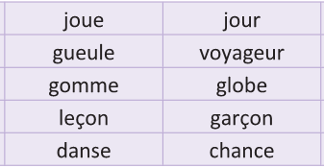
Travail en binôme : un élève lit correctement le mot et l’autre lit la syllabe déjà vue.
Encourager les élèves à se corriger mutuellement. Inverser les rôles .

Slide 19
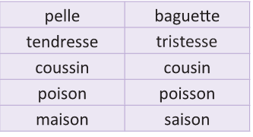
Lisez ces mots à haute voix. Travaillez individuellement.
Désigner quelques élèves au hasard. Apporter un feedback immédiat .

Slide 20
Atelier de compréhension
20 min

Slide 21
Déclaration de l’objectif

Slide 22
Dans cette séance de rebrassage, nous allons réviser les leçons suivantes :
Identifier les relations entre les personnages.
Identifier l’action d’un personnage.
Identifier ce que cherche un personnage.

Slide 23

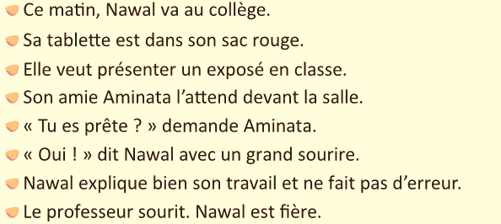
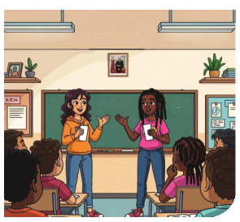
Regardez l’image puis lisez silencieusement le texte.
Demander aux élèves de chercher les personnages.

Slide 24

Répondez à la question suivante :
Lire la question à haute voix, pointer les mots importants dans la question.

Slide 25
Réponse attendue :
Ce matin, Nawal va au collège.

Slide 26

Répondez aux questions suivantes :

Slide 27
Réponse attendue :
C’est son amie Aminata.

Slide 28

Répondez aux questions. Travaillez individuellement.

Slide 29
Réponse attendue :
Elle prépare un exposé en classe.

Slide 30

Répondez à cette question. Travaillez individuellement.

Slide 31
Réponse attendue :
Oui, elle réussit sa présentation.

Slide 32

Répondez à cette question. Travaillez individuellement.

Slide 33
Réponse attendue :
Oui, elle est contente. Elle est fière.

Slide 34

Clôture de la séance
5 min

Slide 35

C’est la fin de la séance. Nous allons jouer au Théâtre de la Lecture. Ecoutez l’explication du jeu :
Déroulement
Je vous propose de courtes phrases ou extraits contenant :
  des mots avec les sons travaillés,
  des actions et des objectifs des personnages,
  des indications sur les relations entre personnages.
Un élève lit son extrait à voix haute, en respectant la prononciation et le rythme.
Les autres élèves doivent répondre aux questions :
  Qui fait l’action ?
  Que fait le personnage ?
  Que cherche le personnage ?
  Quelle relation a ce personnage avec les autres ?
Points :
  1 point pour une lecture correcte des mots difficiles.
  1 point pour chaque bonne réponse sur l’action, l’objectif et les relations.

Slide 36

N’oubliez pas de faire ces activités à la maison.
Entrainez-vous à lire à haute voix le texte p. 13 du livret.

Slide 37

C’est la fin de notre séance. N’oubliez pas de réviser votre leçon et de terminer vos devoirs !

